Slide 1

WALLTITE®
월타이트 경질 폴리우레탄 스프레이폼

Slide 2
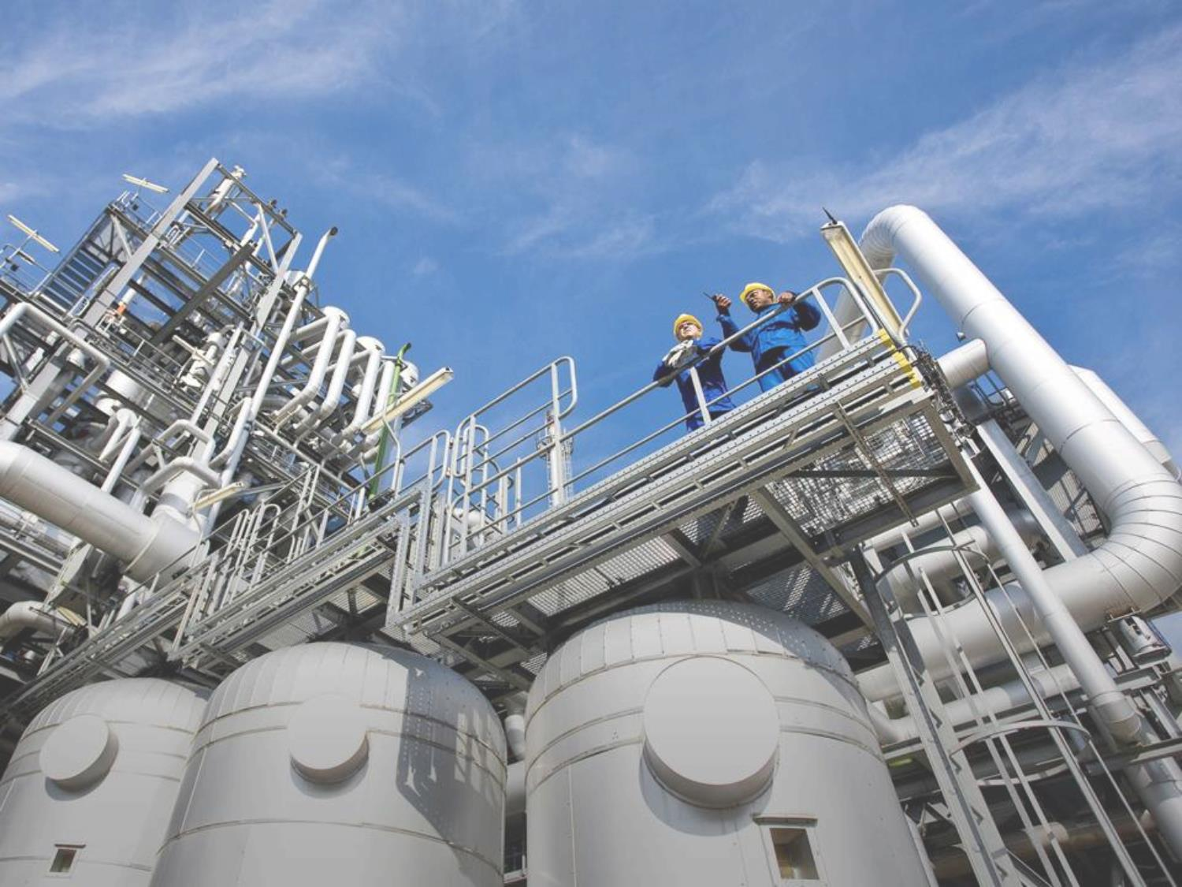
바스프 소개
WALLTITE®
BASF
세계 최대 화학 회사
2014년 매출: 약 104조원
종업원: 113,292명
창업연도: 1865년
한국바스프
2014년말 종업원: 1,057명
국내 7개 생산공장 보유
2014년 매출: 약 2조6천억원

Slide 3
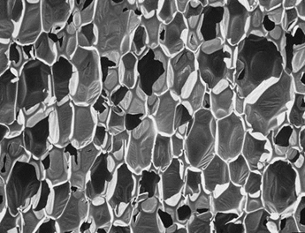
폴리우레탄 스프레이폼
WALLTITE®
전자현미경으로 본 폴리우레탄폼의 실제 모양
폴리우레탄 폼은 약 95% Close Cell 형태로 구성
단열성능의 극대화

Slide 4
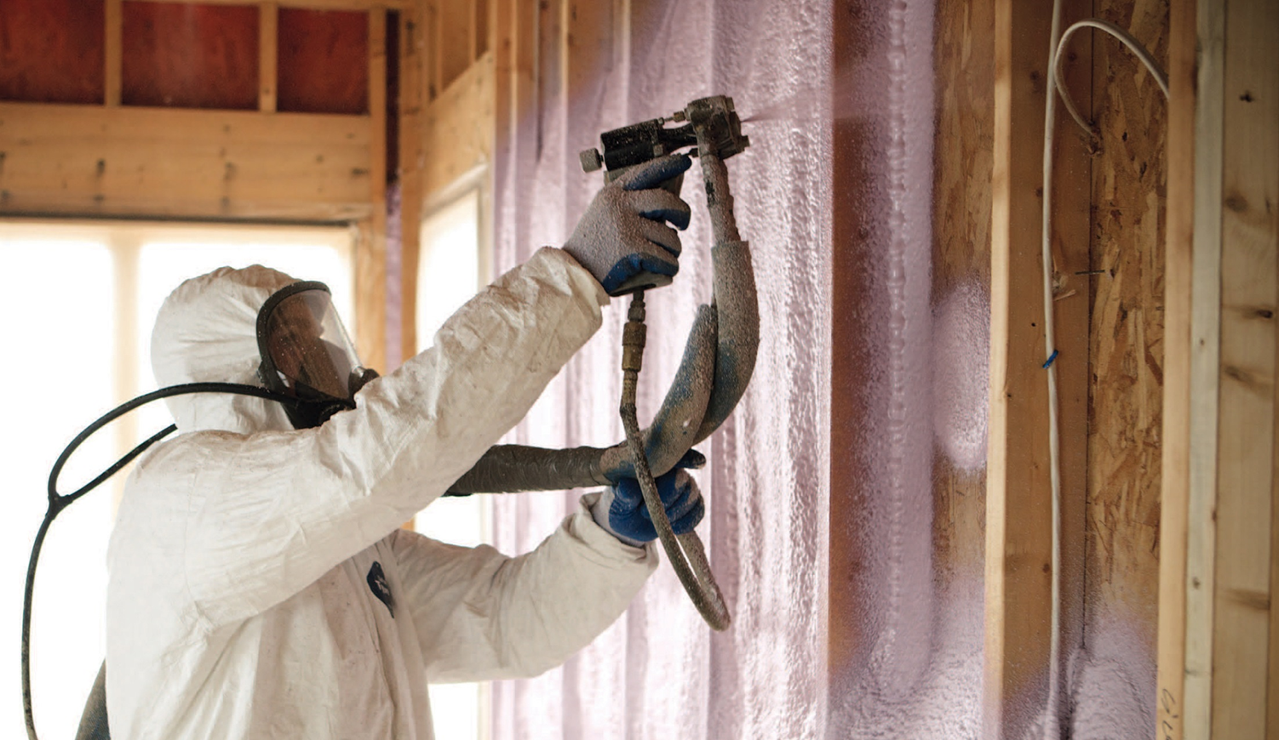

폴리우레탄 스프레이폼의 특성
WALLTITE®
초기열전도율 : 0.020 W/mK 이하
타 재료에 대비 얇은 두께 적용가능
독립기포 구조로 차음성능이 뛰어남
추가비용의 빠른 감가상각
이음새가 없는 완벽 시공
뛰어난 자기 접착 능력
뛰어난 현장 시공성

Slide 5
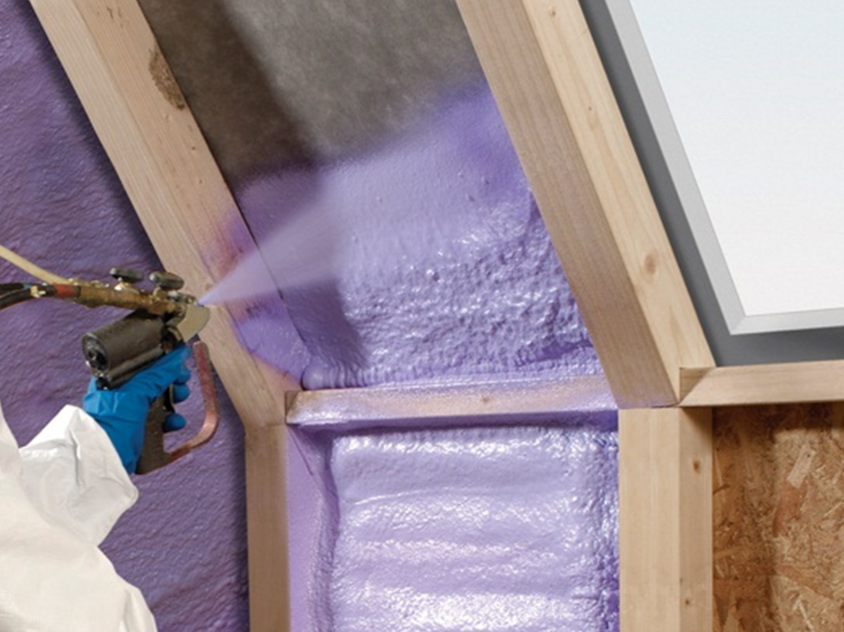
월타이트 특성
WALLTITE®
저온시공성
겨울철 발포우수
친환경성
납(Pb)촉매 배제
난연성
준불연 성적보유(석고보드 9.5T)
높은 수율, 작업속도우수
DIN 4012 B2 그레이드
유해물질 최소화

Slide 6
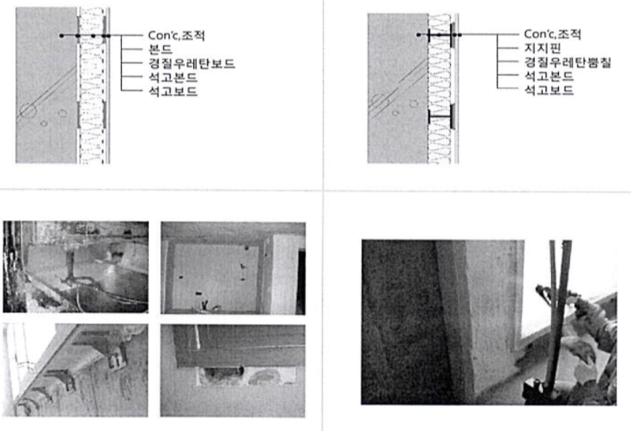
창호주위 단열 취약 부위
WALLTITE® 적용
창호 주위 취약 부위(각종 연결 철물)
WALLTITE 스프레이폼

Slide 7
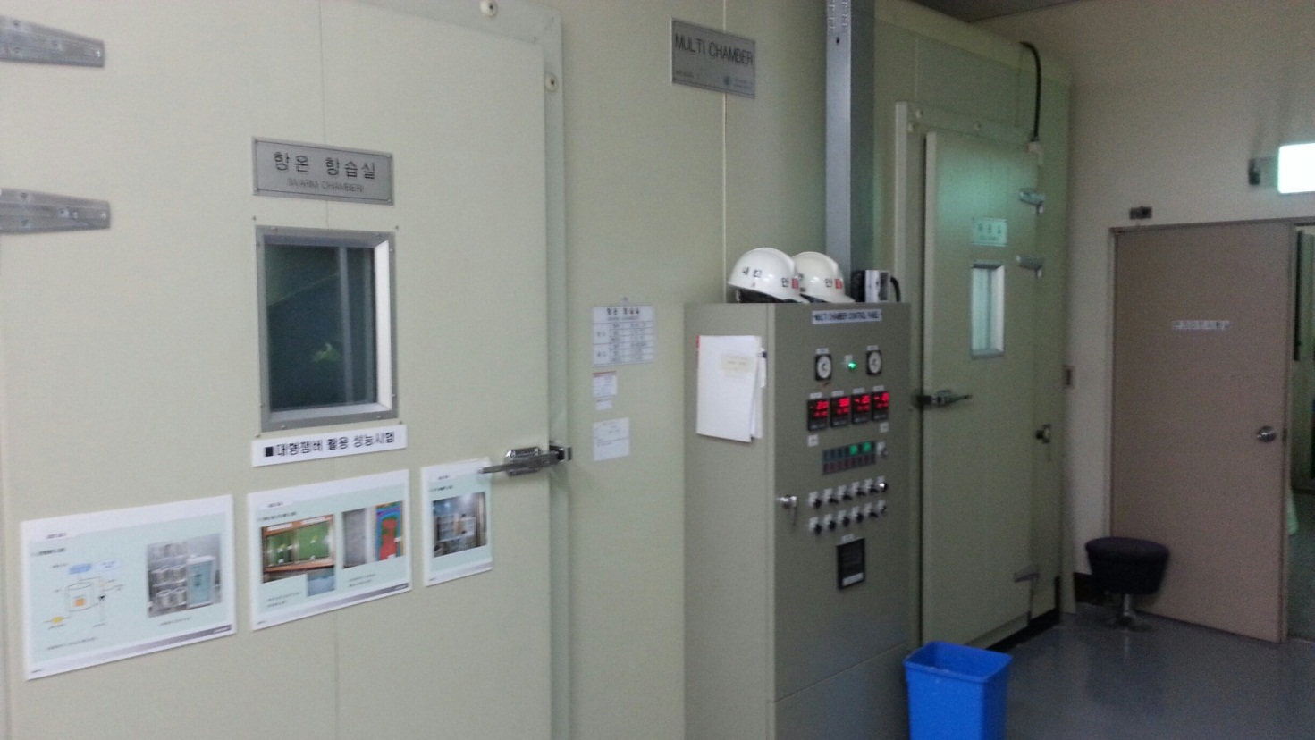
월타이트 특성 1. 저온 시공성
WALLTITE® 현대산업개발 테스트
현대산업개발 경기도 광주 연구소 저온테스트 실험실
현대산업개발 아이파크 아파트 창호주위 단열재로 우레탄 스프레이폼 표준화
겨울철 시공시 현장에서 스프레이가 발포가 잘 되지 않고 수축 및 탈락 등의 하자가 다수 발생
현대산업개발에서 적절한 우레탄 스프레이폼의 품질 기준을 만들고자 진행함
바스프 월타이트의 영하 10도에서의 시공성과 품질을 확인

Slide 8
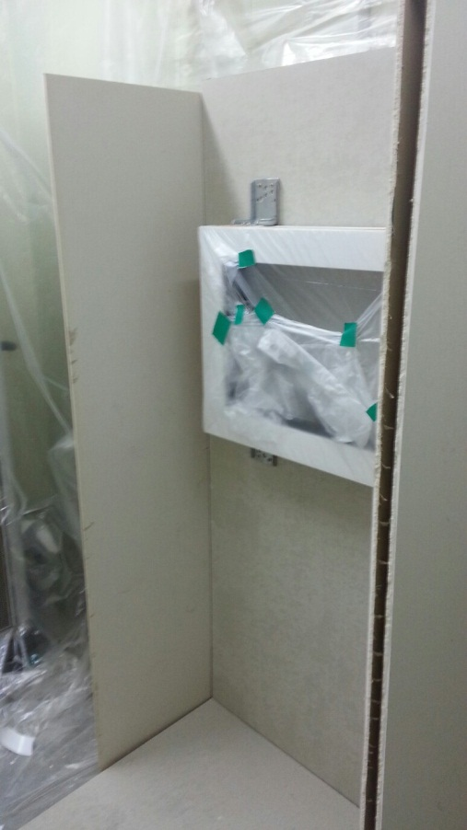
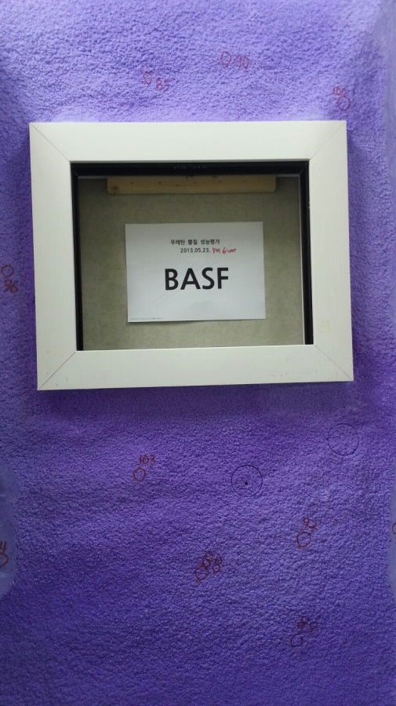
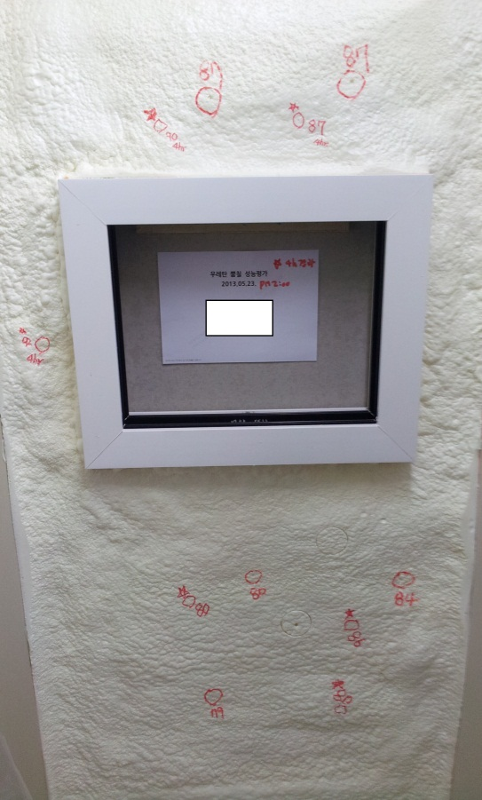
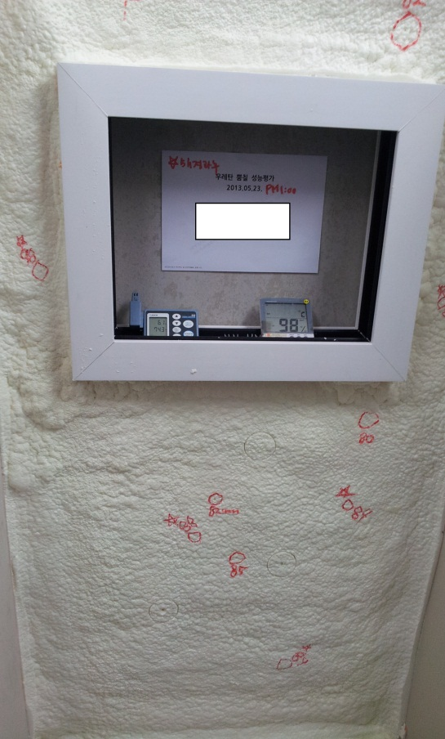
월타이트 특성 1. 저온 시공성
WALLTITE® 현대산업개발 테스트
CRC보드 위 스프레이
BASF WALLTITE
타사 1
타사 2
CRC보드에 작은 창호 모형을 설치한 후 영하 8도에서 스프레이 테스트
각 회사의 시공업체가 각각 시공함 (두께 80mm 이상)

Slide 9
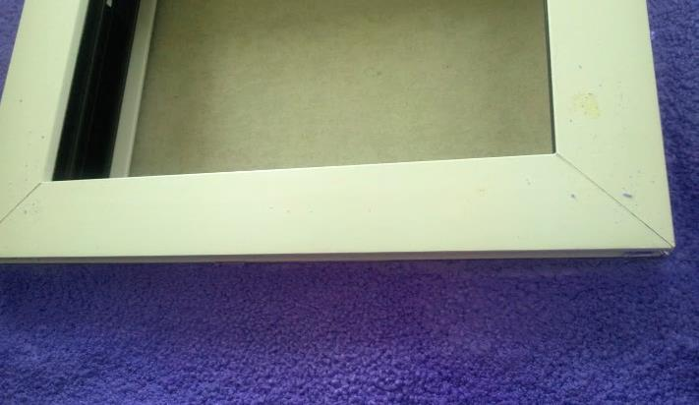
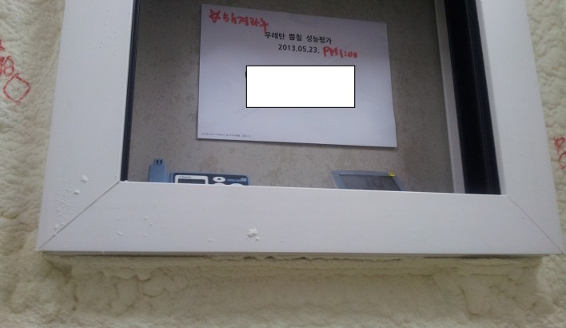
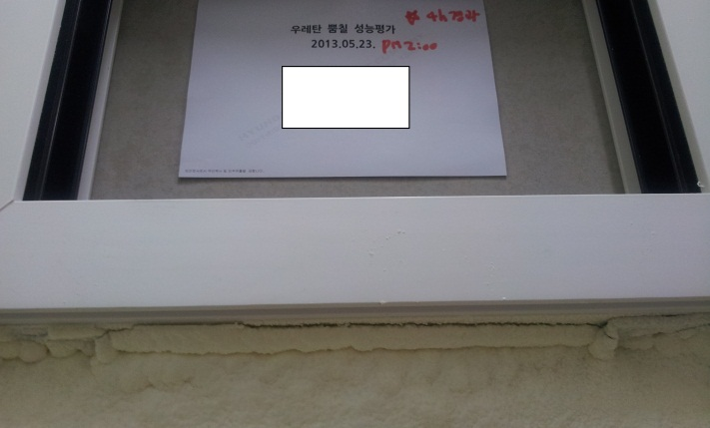
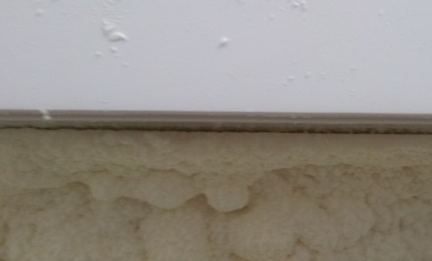
월타이트 특성 1. 저온 시공성
WALLTITE® 현대산업개발 테스트
월타이트 : 발포력 우수, 수축 없음(스프레이 후 1mm미만 수축), 탈락 없음
나머지 제품 : 수축 발생 및 창호 주위 탈락
한국바스프 월타이트 _ 수축, 탈락 없음
타사1 _ 수축으로 인한 탈락 발생
타사2 _ 수축으로 인한 탈락 발생

Slide 10
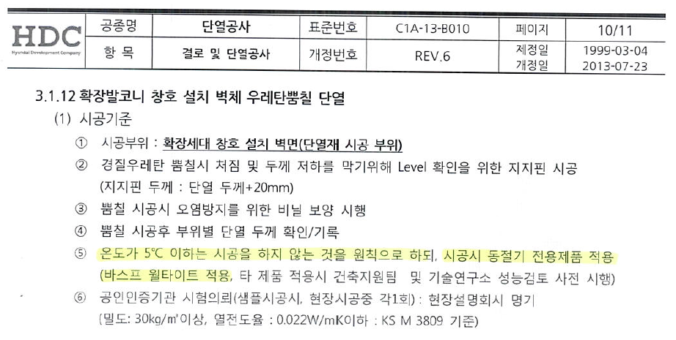
월타이트 특성 1. 저온 시공성
WALLTITE® 현대산업개발 단열공사 Spec-in

Slide 11
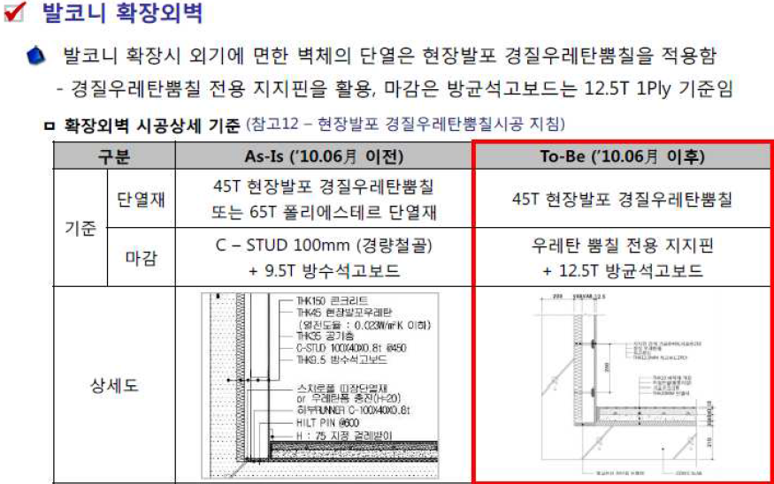
월타이트 특성 1. 저온 시공성
WALLTITE® 삼성물산

Slide 12
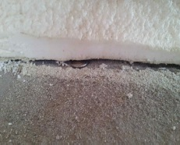
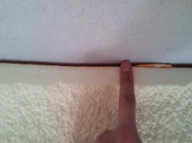
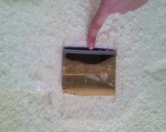
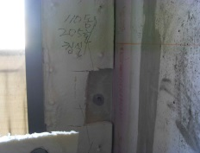

월타이트 특성 1. 저온 시공성
WALLTITE® 삼성물산
창호주위벽 단열재 기준인 경질우레탄폼에서 저온 시공시 하자가 발견됨
우레탄폼과 바닥 사이 탈락
우레탄폼과 천장 사이 탈락
우레탄폼과 전기박스 사이 탈락
우레탄폼과 바탕면 탈락
원인
바탕면 표면온도가 -5.0℃ 이하일 때 시공했을 때
공기 온도가 3℃ 이하일 때 시공했을 때
상대습도 85%, 또는 바탕면에 습기가 있을 때 시공했을 때
봄, 여름용 원자재를 동절기에 사용했을 때
바탕면에 박리재 등 이물질 제거가 되지 않았을 때

Slide 13
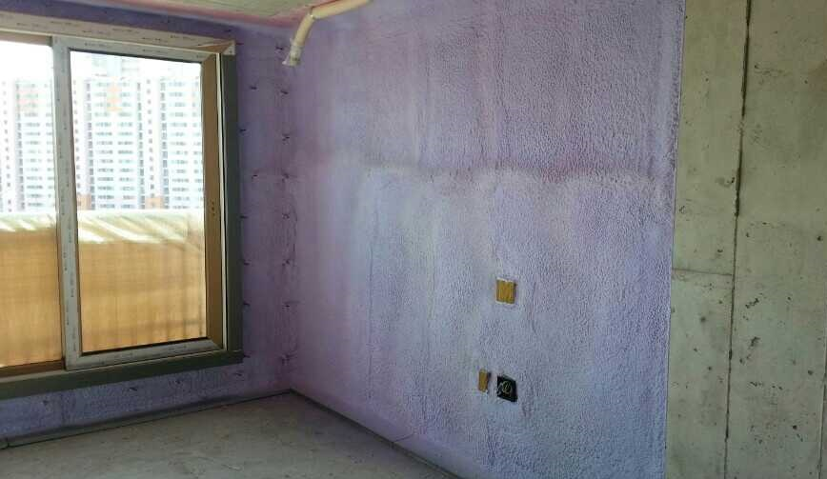
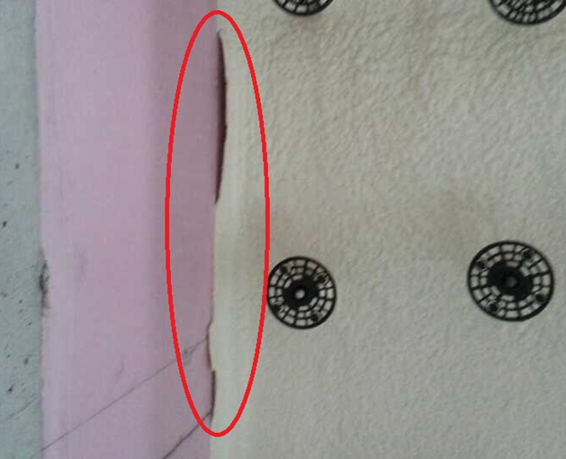

월타이트 특성 1. 저온 시공성
WALLTITE® 삼성물산
동일현장 다른 공구
타사 제품 하자 발생

Slide 14
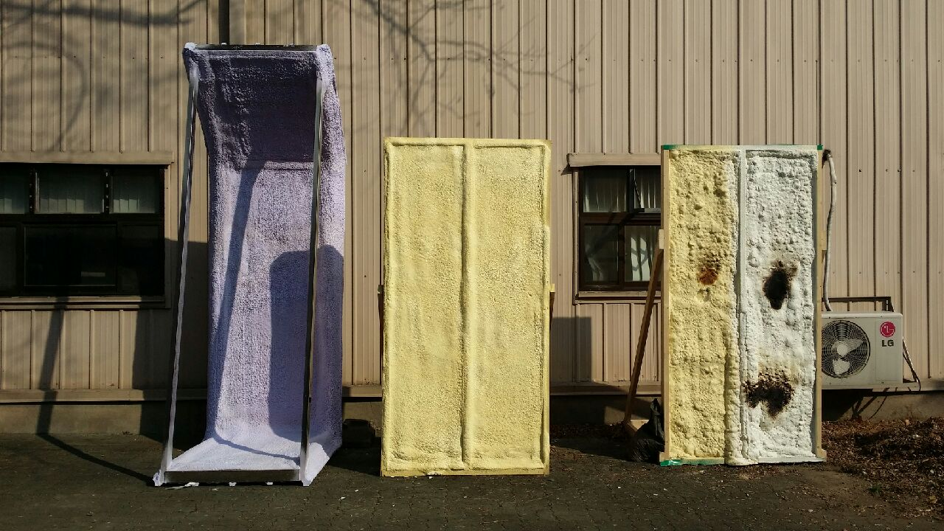
월타이트 특성 1. 저온 시공성
WALLTITE® 저온 시공성 테스트 _ FED 빌딩

Slide 15
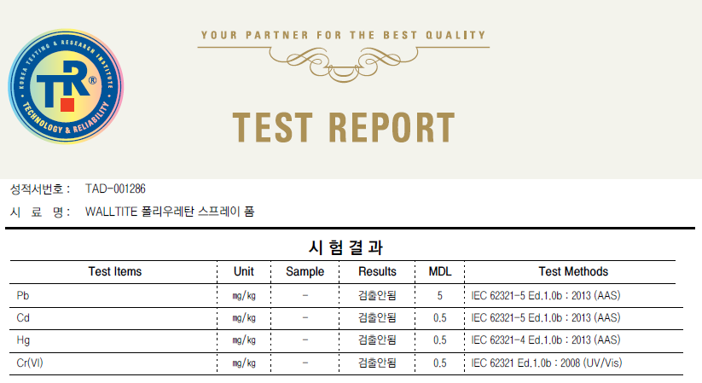
월타이트 특성 2. 친환경성
WALLTITE® 납(Pb) 촉매 미사용

Slide 16
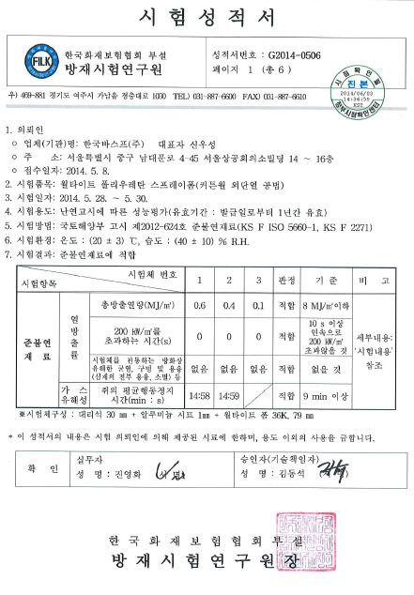
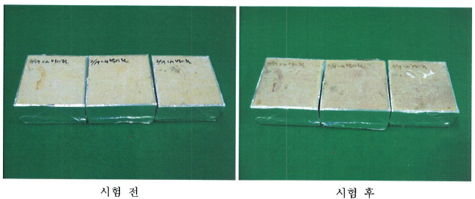
월타이트 특성 3. 난연성
WALLTITE® 준불연재료 인증(석고보드 9.5T + 월타이트 50T)
열방출율과 가스유해성 시험을 통과한 국내 유일의 폴리우레탄 스프레이폼 단열재 WALLTITE
열방출율시험 시험체
가스유해성시험 시험체

Slide 17
WALLTITE® 공인시험성적서

Slide 18
WALLTITE® 공인시험성적서

Slide 19

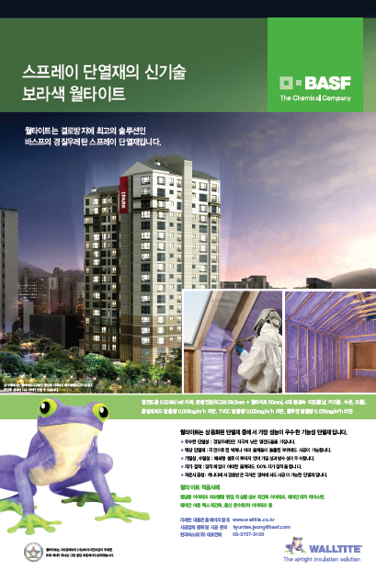
WALLTITE® 광고
건설경제신문(’13년 6개월간)_현대산업개발 브랜드 공유

Slide 20
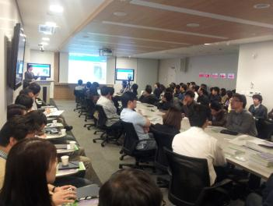
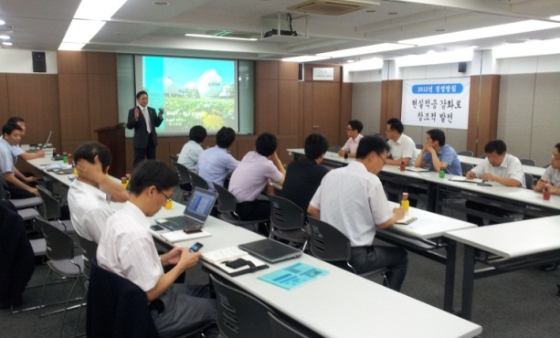
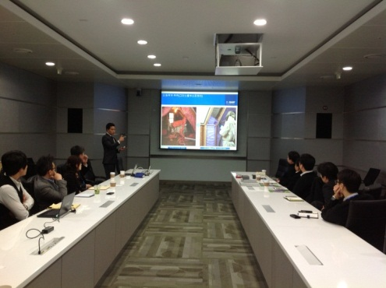
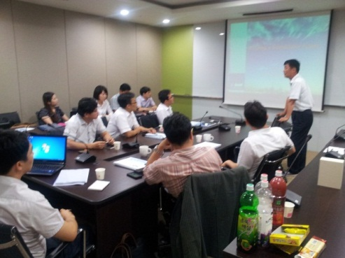
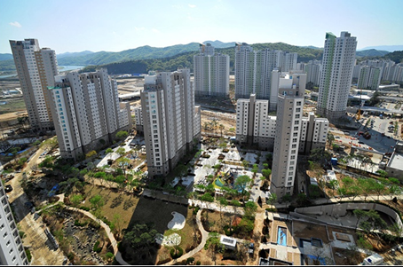
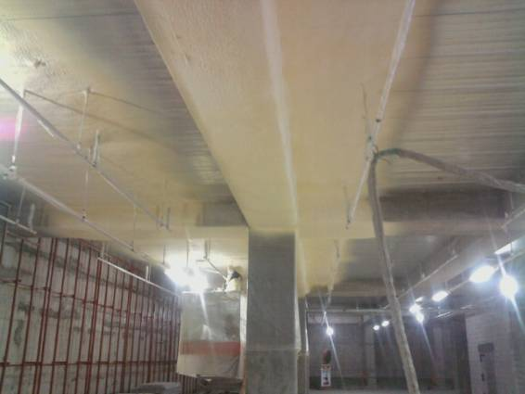
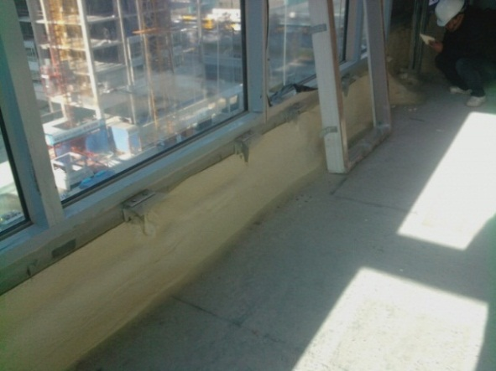
WALLTITE®
건설사 세미나 및 표준화
건설사 세미나 (삼성, 현산, 포스코, SK, LH, SH, 두산, 기타)
아파트 및 일반건축물 표준화, 현장 SPEC-IN

Slide 21
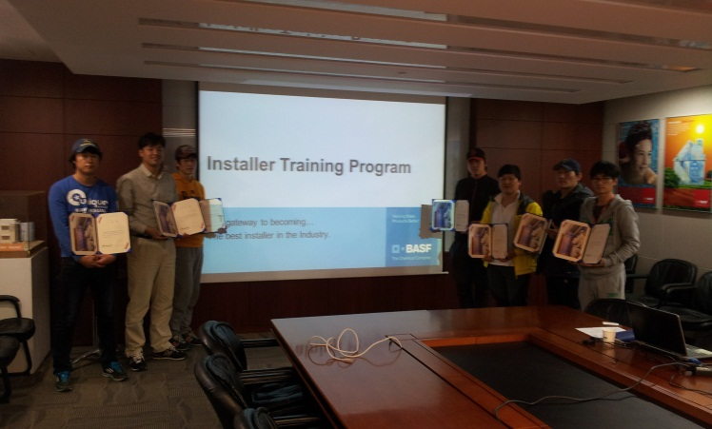
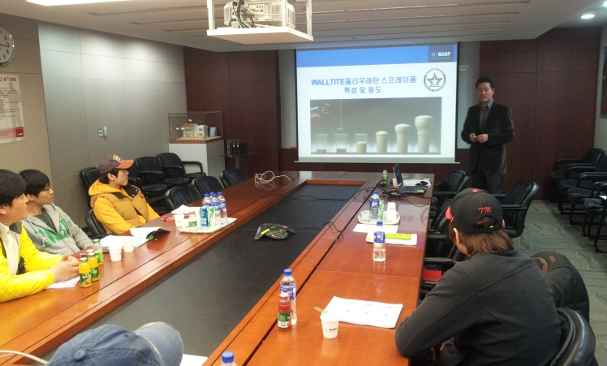
WALLTITE®
스프레이 작업자 교육 실시
현장에서 발포하여 제품화 되는 특성상 일정한 품질확보를 위해 월타이트 시공교육을 이수한 작업자만이 월타이트 시공하도록 관리

Slide 22
WALLTITE®시공실적
삼성건설
계약 현장 리스트
현 장 명 | 세 대 수 | 계약상대 내장업체 | 시공시기 | 시공부위
노량진 본동 래미안 | 523 | 코인상사 | 2010.08 | 발코니확장부위 및 천장
광교신도시 | 629 | 우노텍 | 2010.09 | 발코니확장부위 및 천장
신당6구역 | 945 | 우노텍 | 2010.12 | 발코니확장부위 및 천장
금호19구역 | 1,034 | 대현기건 | 2011.01 | 발코니확장부위 및 천장
김포한강 신도시 | 579 | 광건설 | 2011.03 | 발코니확장부위 및 천장
탕정트라팰리스 | 500 | 우노텍 | 2011.11 | 발코니확장부위 및 천장
동백 에너지실증주택 | 4 | 삼성 직계약 | 2011.12 | 우레탄 외단열
옥수12구역 | 1,800 | 광건설,천우건설 | 2011.12 | 발코니확장부위 및 천장
대치동 우성리모델링 | 445 | 그루건업 | 2012.11 | 발코니확장부위 및 천장
이촌렉스 재건축 | 400 | 대현기건 | 2013.05 | 외벽
답십리16구역 | 1,700 | 우노텍 | 2013.11 | 발코니확장부위 및 천장
대치청실 재건축 | 1,800 | 우노텍 | 2014.07 | 발코니확장부위
위례신도시 래미안 | 410 | 우노텍 | 2014.10 | 발코니확장부위
래미안 잠원 | 843 | 우노텍 | 2015.04 | 발코니확장부위
고덕 래미안힐스테이트 | 645 | 우노텍 | 2015.09 | 발코니확장부위

Slide 23
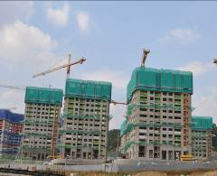
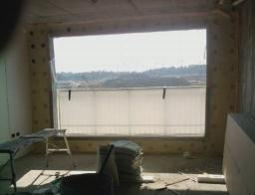
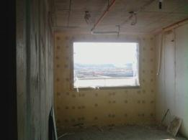
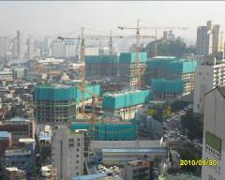
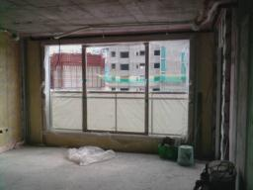
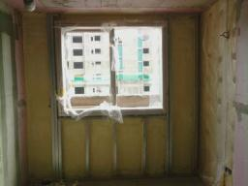
WALLTITE®시공실적
삼성건설
광교신도시(지지핀 시공방식)
신당6구역(스터드 시공방식)

Slide 24
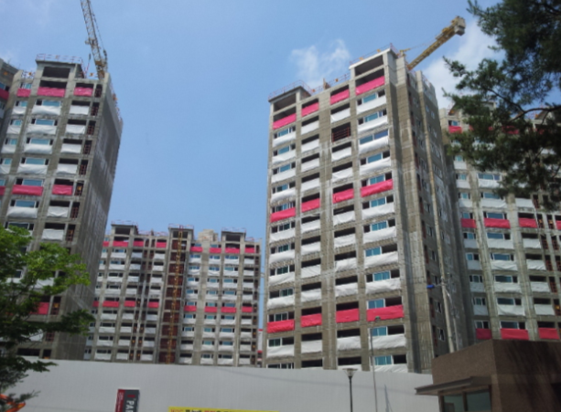
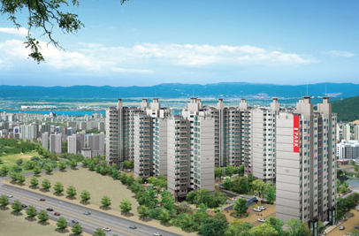
WALLTITE®시공실적
현대산업개발
계약 현장 리스트
현 장 명 | 세 대 수 | 시공시기 | 시공부위
춘천 아이파크 | 493 | 2012.04 | 발코니확장벽체
대전 도안 아이파크 | 1,053 | 2012.08 | 발코니확장벽체
안산 아이파크 | 441 | 2013.01 | 발코니확장벽체
청담동 아이파크 | 104 | 2013.04 | 발코니 확장벽체
울산삼산 아이파크 | 1,085 | 2013.02 | 발코니확장벽체
천안백석 아이파크 | 1,000 | 2013.10 | 욕실천장부위
춘천 아이파크

Slide 25
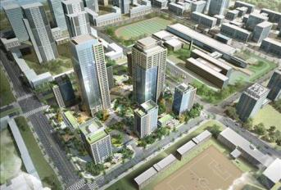
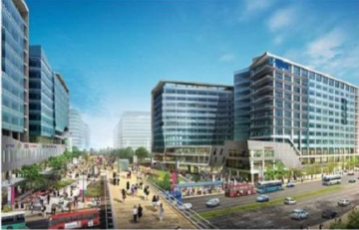
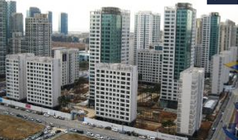
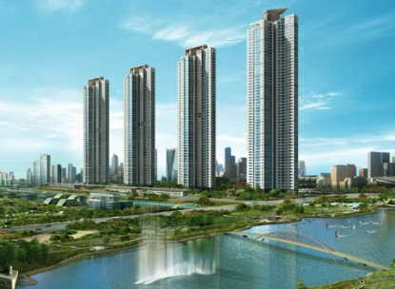
WALLTITE®시공실적
포스코건설
계약 현장 리스트
현 장 명 | 규 모 | 시공시기 | 계약 상대업체 | 시공부위
송도 하버뷰2 주상복합 | 523세대 8개동 | 2010.12 | 일진,한길산업 | 커튼월 내부단열
판교 테크노벨리 복합상가 | 연면적 220,104㎡ | 2011.01 | 유니코트 | 천장단열
송도 그린에비뉴 주상복합 | 1,014세대 10개동 | 2011.04 | 미정 | 내부단열
청라 레이크파크 아파트 | 연면적 220,104㎡ | 2011.05 | 한림플러스 외 | 아파트 내부단열
송도 마스터뷰 아파트 | 1800세대 | 2014.04 | 삼원에스엔디 외 | 주방,욕실 벽체단열
현장 조감도
송도 하버뷰2 주상복합
판교 테크노벨리 복합상가
송도 그린에비뉴
청라 레이크파크

Slide 26

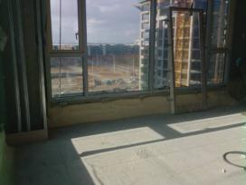
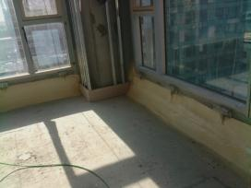



WALLTITE®시공실적
포스코건설
송도 하버뷰2 주상복합 커튼월 내부단열
판교 복합상가 천장단열
송도 마스터뷰 주방벽체단열

Slide 27


WALLTITE®시공실적
대림산업
계약 현장 리스트
현 장 명 | 시공부위 | 시공시기
아모레퍼시픽 연구소 | 외벽 외단열, 옥상단열 및 방수 | 2009.07
제주도 빌라 | 지하 외벽단열 및 방수 | 2010.03
용산 신계 이편한세상 부속동 | AL판넬 단열 | 2010.07
고양시 추모관 | 내부 벽, 천장 단열 | 2010.12
잠실 향군회관 | 커튼월 석재 후면 단열 | 2011.12
아모레퍼시픽 연구소 외단열 및 옥상단열

Slide 28





WALLTITE®시공실적
대림산업
제주도 빌라 지하 외벽단열
용산 신계 부속동 AL판넬 후면 단열

Slide 29




WALLTITE®시공실적
대림산업
고양시 추모관
잠실 향군회관

Slide 30






WALLTITE®시공실적
대우건설
제너하임 천장단열 시공. (2010년 4월)

Slide 31


WALLTITE®시공실적
대우건설
송도 아파트형공장

Slide 32


WALLTITE®시공실적
SK건설
계약 현장 리스트
현 장 명 | 규 모 | 시공시기 | 시공부위
강남 논현 아펠바움 | 고급빌라38세대 | 2011.03 | 석재부위 외단열
판교산운 아펠바움 | 고급빌라 50세대 | 2012.03 | 석재부위 외단열
청라 SK VIEW 아파트 | 아파트 879세대 | 2011.03 | 확장부위 천장
현장 조감도
논현 아펠바움
청라 SK VIEW

Slide 33


WALLTITE®시공실적
두산건설
계약 현장 리스트
현 장 명 | 규 모 | 시공시기 | 시공부위
답십리16구역 | 960세대 | 2013.10 | 확장부 창호주위벽
현장 사진(2013년 10월 시공)

Slide 34






WALLTITE®시공실적
기타 건설사
LH 미래주택관 외단열 및 내단열(2010년 10월 시공)
코오롱건설 에너지플러스하우스 외단열(2010년 7월 시공)

Slide 35






WALLTITE®시공실적
건설기술연구원 EIFS
8층 규모 제로에너지 하우스 외벽마감(2012년 10월 시공)

Slide 36






WALLTITE®시공실적
삼성건설 외단열 Unit화 기술개발
PC를 활용한 외단열 unit화 기술개발참여_삼성충주PC공장(2015년 10월 시공)

